Slide 1
Муниципальное бюджетное дошкольное образовательное учреждение - детский сад №9 «Радуга»
г. Горячий Ключ
Мнемотаблица на тему
«Зима»
Выполнила : Дробышева С. С.
Воспитатель МБДОУ - детский сад № 9 г. Горячий Ключ

Slide 2
Задачи: – развитие связной и диалогической речи у детей; – развитие у детей умения с помощью графической аналогии рассказывать по мнемотаблице; – обучение детей правильному звукопроизношению; – развитие у детей умственной активности, сообразительности, наблюдательности, умения сравнивать, выделять существенные признаки; – развитие у детей психических процессов: мышления, внимания, воображения, памяти…

Slide 3
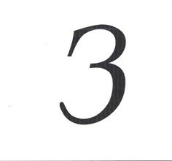
Наступила
зима.

Slide 4
Небо закрыто
серыми темными
тучами.

Slide 5
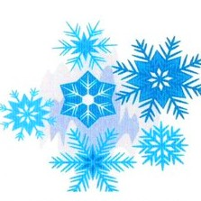
Часто идет
холодный снег.

Slide 6
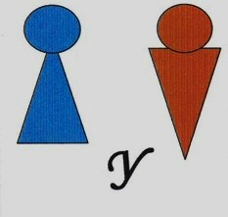
Девочки и мальчики идут гулять на улицу.

Slide 7
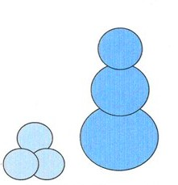
Они лепят из снега снежки и снежную бабу.

Slide 8
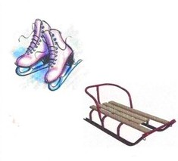
Зимой ребята катаются на санках и коньках.

Slide 9
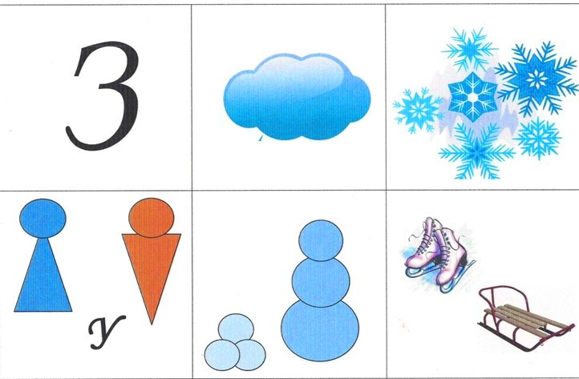
Наступила зима. Небо закрыто серыми темными тучами. Часто идет холодный снег. Девочки и мальчики идут гулять на улицу. Они лепят из снега снежки и снежную бабу. Зимой ребята катаются на санках и коньках.

Slide 10
СПАСИБО
ЗА
ВНИМАНИЕ !!!

